Slide 1
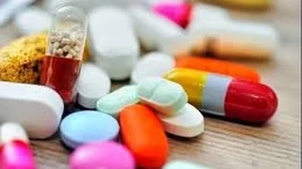
Administração de medicamentos
Uma das atribuições, merecedora de reflexão da prática de enfermagem, é a administração de medicamentos que envolve aspectos
legais e éticos de impacto sobre a prática profissional. Erros na administração de medicamentos trazem à tona a responsabilidade da
categoria de enfermagem.

Slide 2
Aspectos legais na AM pela enfermagem
A administração de medicamentos é uma das funções assistenciais exercida, na maioria das vezes, pela equipe de enfermagem, decorrendo da implementação da terapêutica médica.
Na realidade brasileira, o exercício dessa atividade está sendo praticado, na maioria das instituições de saúde, por técnicos e auxiliares de enfermagem sob a supervisão do enfermeiro.

Slide 3
Administração de medicamentos
Reflexão:
“Administrar medicamentos prescritos é um papel fundamental à maioria das equipes de enfermagem. Não é somente uma tarefa mecânica a ser executada em complacência rígida com a prescrição médica. Requer pensamento e o exercício de juízo
profissional” UKCC; 1992.

Slide 4
Administração de medicamentos
A AM em enfermagem é respaldada legalmente pela lei do Exercício Profissional da Enfermagem (Lei nº7.498, de 25 de junho de 1986) cabendo a todos os profissionais conhecerem as leis que regem a profissão, e cumprir com o dever, garantindo a promoção da saúde ao paciente com seriedade e competência profissional.

Slide 5
Capítulo III DAS RESPONSABILIDADES
Art. 16 – Assegurar ao cliente uma assistência de enfermagem livre de danos decorrentes de imperícia, imprudência e negligência.
As ações dos profissionais devem ser pautadas em extrema responsabilidade para eliminar falhas, das quais, por essas ações danosas, são passíveis de responder juridicamente aos termos de elemento de culpa, a saber: imperícia, negligência ou imprudência.
Imperícia(Moraes,1991), é um ato incompetente por falta de habilidade técnica, desconhecimento técnico; falta de conhecimento no exercício de sua profissão.
NÃO SABE FAZER
Imprudência significa uma ação sem cuidado necessário(Noronha, 1990). É um atuar de maneira precipitada, insensata impulsiva.
SABE FAZER, MAS NÃO FAZ CERTO
Negligência é definida Como a falta de diligência incluindo desleixo, preguiça, indolência e descuido, podendo resultar da falta de observação dos deveres que as condutas exigem, caracterizando-se por inércia, inação, desatenção, passividade, sendo sempre de caráter omisso(Noronha1990, França, 1994 ).
SABE FAZER, MAS NÃO FAZ

Slide 6
Capítulo IV dos Deveres
Art. 28 – respeitar o natural pudor, a privacidade e a intimidade do paciente.

Slide 7
Capítulo V das proibições
Art.42 – negar assistência de enfermagem em caso de urgência ou emergência.
Art. 47 – administrar medicamentos sem certificar-se da natureza das drogas que o compõem e da existência de risco para o paciente.
Art. 50 – executar prescrições terapêuticas quando contrária à segurança do paciente.

Slide 8
Resolução COFEN nº 225/2000
Art. 1º – É vedado ao profissional de Enfermagem aceitar, praticar, cumprir ou executar prescrições medicamentosas/terapêuticas, oriundas de qualquer profissional da área de saúde, através de rádio, telefonia ou meios eletrônicos, onde não conste a assinatura dos mesmos.

Slide 9
Resolução COFEN nº 225/2000
Art. 2º - não se aplica ao artigo anterior às situações de urgência, na qual, efetivamente, haja iminente e grave risco de morte do paciente.
Art. 3º - ocorrendo o previsto no artigo 2º, obrigatoriamente deverá o Profissional de enfermagem, elaborar relatório circunstanciado e minucioso, onde deve constar todos os aspectos que envolvem a situação de urgência, que levou a praticar o ato vedado pelo art. 1º.

Slide 10
Resolução COFEN nº 281/2003 Dispõe sobre a repetição/cumprimento da prescrição medicamentosa por profissional da área de saúde.
Art. 1º - é vedado a qualquer profissional de enfermagem executar a repetição de prescrição de medicamentos, por mais de 24 horas, salvo quando é validada nos termos legais.
Parágrafo único: a situação de exceção prevista no caput, deverá estar especificada por escrito, pelo profissional pela prescrição ou substituto, sendo vedada autorização verbal, observando-se as situações expostas na Resolução COFEN nº 225/2000.
Art. 2º - quando 24 horas de prescrição efetivada e não haver comparecimento para renovação/reavaliação da mesma, pelo profissional responsável, deverá o profissional de enfermagem adotar as providências para denunciar a situação ao responsável técnico da Instituição ou plantonista, relatando todo o ocorrido.
Parágrafo único: cópia do relatório será encaminhado ao COREN que jurisdiciona a área de atuação, que deverá na salvaguarda do interesse público, adotar as medidas cabíveis.

Slide 11
CONCEITOS
FÁRMACO: substância definida com propriedades ativas que produz um efeito terapêutico.
PLACEBO: substância ou qualquer tratamento que não tem ação específica em sintomas ou doenças, mas que apesar disso, causa efeitos no paciente.
EFEITO PLACEBO: em alguns casos, o efeito biológico não provém da ação de um medicamento, mas sim de fatores psicológicos ou inespecíficos. Esse conjunto de fatores recebe o nome de efeito placebo.
DOSE: é uma determinada quantidade de uma droga administrada no organismo a fim de produzir um efeito terapêutico.
POSOLOGIA: indica como um fármaco deve ser administrado, isto é, o modo de usar.
ÍNDICE TERAPÊUTICO OU MARGEM DE SEGURANÇA: é a relação entre os efeitos terapêuticos desejados e os efeitos adversos. Quanto > a dose que será letal > a chance de efeito tóxico.

Slide 12
AÇÃO BIOLÓGICA
Os efeitos causados pelos fármacos são resultantes de um conjunto complexo de processos em que intervêm fatores diversos. Observam-se 3 fases:
- Forma farmacêutica;
- Farmacocinética;
- Farmacodinâmica.

Slide 13
AÇÃO BIOLÓGICA DOS FÁRMACOS
FARMACÊUTICA: (desintegração da forma farmacêutica. Dissolução da substância ativa)- disponibilidade farmacêutica – fármaco disponível para absorção.
FARMACOCINÉTICA: (absorção, distribuição, metabolismo, excreção) – disponibilidade biológica – fármaco disponível para ação.
FARMACODINÂMICA: Integração fármaco-receptor no tecido alvo – efeito.

Slide 14
FARMACOCINÉTICA
A farmacocinética estuda o caminho percorrido pelo medicamento no organismo, desde a sua administração até sua eliminação. Pode ser definida, de forma mais exata, como o estudo quantitativo dos processos de absorção, distribuição, biotransformação e eliminação.

Slide 15
ABSORÇÃO
A absorção é definida como a passagem de um fármaco de seu local de administração para o plasma, desta forma, a via de administração é um fator importante na ação terapêutica do fármaco. Na grande maioria das vezes só ação farmacológica se houver absorção.

Slide 16
DISTRIBUIÇÃO DAS DROGAS
A distribuição refere-se ao processo pelo qual o fármaco é transportado até os tecidos e líquidos do corpo, sendo influenciada por 3 fatores:
- fluxo sanguíneo;
- solubilidade do fármaco;
- ação do fármaco a uma proteína.

Slide 17
BIOTRANSFORMAÇÃO DAS DROGAS
O metabolismo ou biotransformação refere-se à capacidade do corpo de transformar a molécula de um fármaco numa forma mais hidrossolúvel, capaz de ser excretada.

Slide 18
FATORES QUE AFETAM O METABOLISMO DOS FÁRMACOS
Como não existem duas pessoas fisiologicamente ou psicologicamente iguais, a resposta do paciente pode variar enormemente dependendo de vários fatores como:
Idade;
Função cardiovascular;
Dieta;
Doença;
Interações entre fármacos;
Função gastrintestinal;
Função hepática;
Função renal;
Infecção;
Sexo;
Via de administração, etc.

Slide 19
EXCREÇÃO DAS DROGAS
O medicamentos são excretados em sua maioria pelos rins através da urina. Estes também podem ser excretados através dos pulmões, das glândulas exócrinas, pele e tubo digestório.

Slide 20
BIODISPONIBILIDADE
DEFINIÇÃO de biodisponibilidade segundo a US Food and Drug Adminstration: a velocidade e o grau com que a preparação terapêutica é absorvida e torna-se disponível no local de ação do fármaco.

Slide 21
FATORES QUE INFLUENCIAM NA BIODISPONIBILIDADE DAS DROGAS ADMINISTRADAS POR VIA ORAL
Efeito de primeira passagem
Solubilidade da droga
Instabilidade química
Fórmula farmacêutica
Características individuais do paciente

Slide 22
FARMACODINÂMICA
Farmacodinâmica é o estudo dos mecanismos relacionados aos fármacos que produzem alterações bioquímicas ou fisiológicas no organismo.
A farmacodinâmica estuda a inter-relação da concentração de uma droga e a estrutura alvo, bem como o respectivo mecanismo de ação.

Slide 23
PERCURSO DO FÁRMACO: EFEITO TERAPÊUTICO
ADMINISTRAÇÃO
ORAL IM SC EV
ABSORÇÃO
FÁRMACO NA CIRCULAÇÃO SISTÊMICA DISTRIBUIÇÃO – BIOTRANSFORMAÇÃO - EXCREÇÃO
FÁRMACO NO SÍTIO DE AÇÃO ( Locais onde as substâncias endógenas ou exógenas (fármacos) interagem para promover uma resposta fisiológica ou farmacológica).
EFEITO FARMACOLÓGICO RESPOSTA CLÍNICA

Slide 24
PRINCIPAIS ALVOS PARA AÇÃO DOS FÁRMACOS
- Receptores
- Canais Iônicos
- Transportadores
- Enzimas
- Proteínas Estruturais

Slide 25
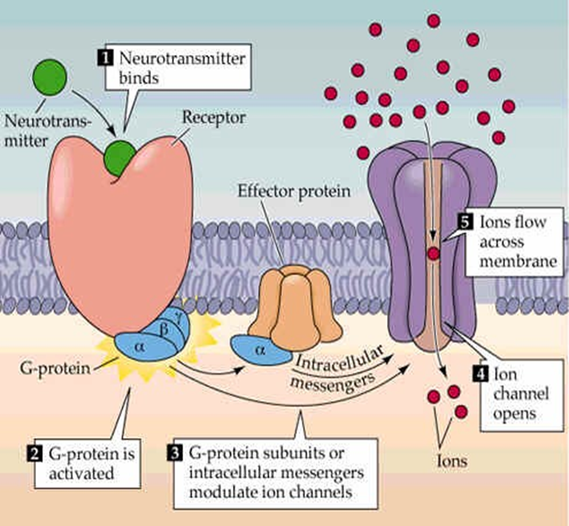
TIPOS DE RECEPTOR

Slide 26
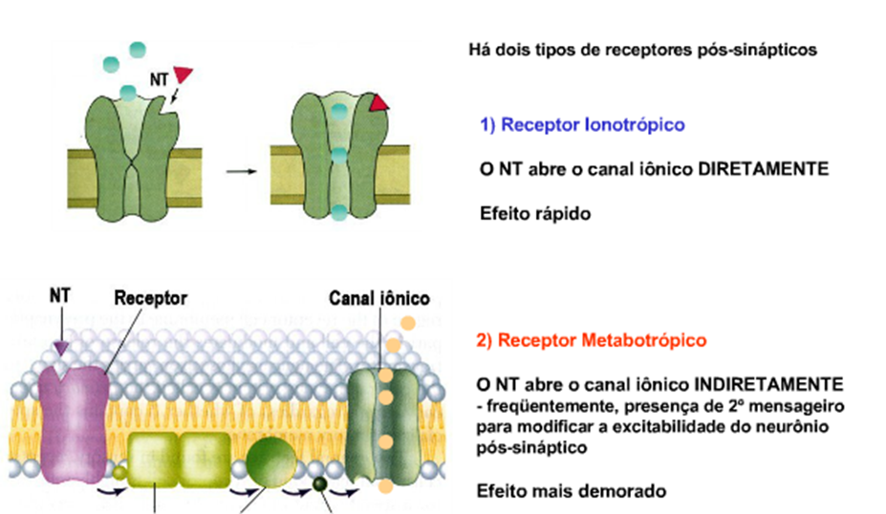
TIPOS DE RECEPTOR

Slide 27
AÇÃO DOS FÁRMACOS
AGONISTAS - Têm afinidade pelo receptor
Produzem efeito máximo
Atividade intrínseca : 100%
ANTAGONISTAS Têm afinidade pelo receptor
- Não produz resposta direta
- Atividade intrínseca = 0

Slide 28
AÇÃO DOS FÁRMACOS
Para produzir efeito farmacológico o fármaco precisa ter duas características:
- Afinidade pelo receptor: Capacidade de se ligar
- Atividade Intrínseca: Depois de ligar, tem que ter capacidade de ativar

Slide 29
AÇÃO DOS FÁRMACOS
EFEITO DESEJADO
TOXICIDADE

Slide 30
INTERAÇÃO MEDICAMENTOSA
Chamamos de interação medicamentosa a interferência de um medicamento na ação, na absorção, no metabolismo ou na excreção de outra substância.

Slide 31
TIPOS MAIS COMUNS DE INTERAÇÃO
Droga–droga: ocorre entre dois medicamentos, como é o caso do uso concomitante de diuréticos com alguns anti-inflamatórios, que pode resultar numa menor eficácia do efeito da substância.
Droga–alimento: existem medicamentos que devem ser ingeridos em jejum e outros em que é aconselhável fazer uso após as refeições. Isso pode ser explicado devido à interferência que os alimentos podem ter na absorção dos medicamentos. Alimentos com cálcio, por exemplo, não devem ser ingeridos antes ou junto com hormônios tiroidianos, pois estes podem não ser corretamente absorvidos, o que pode levar a uma diminuição na sua eficácia.
Droga–álcool: as interações entre algumas substâncias com o álcool podem potencializar seus efeitos sobre a coordenação motora e a cognição e ainda seus efeitos sedativos, como é o caso do uso concomitante de álcool com indutores do sono e ansiolíticos.
Droga–exames laboratoriais: alguns medicamentos podem interferir no resultado de exames laboratoriais.

Slide 32
Exemplos de interações entre alimentos e medicamentos
Medicamentos muito lipossolúveis, como Carbamazepina, Fenitoína, Griseofulvina, Nitrofurantoína, tem sua absorção aumentada com dietas hiperlipídicas. Pois aumenta a excreção de sais biliares, a formação de micélios e a solubilização. Medicamentos de difícil absorção gastrointestinal ou instáveis em meio ácido devem ser administrados longe das refeições. Os medicamentos que causam efeitos irritativos sobre a mucosa gastrointestinal com os Antiinflamatórios não esteróides (AINE) devem ser administrados junto com as refeições. A ingestão de alimentos com o propranolol reduz o efeito de primeira passagem e aumenta a sua biodisponibilidade.

Slide 33
ATENTAR PARA OS 9 CERTOS
1 – Paciente certo;
2 – Medicação certa;
3 – Dosagem certa;
4 – Via certa;
5 – Horário certo;
6 – Registro certo;
7 – Abordagem certa;
8 – Forma farmacêutica certa;
9 – Monitoramento certo.

Slide 34
Cuidados de enfermagem na AM
Lavar as mãos antes e após o preparo e AM;
Preparar o medicamento em ambiente com boa iluminação;
Evitar distração, diminuindo o risco de erro;
Realizar o preparo somente quando tiver certeza do medicamento prescrito, dose, e via de administração;
Verificar o período de validade e alterações no seu aspecto;

Slide 35
Cuidado de enfermagem na AM
Observar no preparo de medicamentos a dose correta, técnica asséptica e diluição;
Desinfetar toda a ampola com algodão embebido em álcool 70% e, no caso de frasco-ampola, levantar a tampa metálica e desinfetar a borracha;
Identificar o medicamento preparado com nome do paciente, número do leito, nome do medicamento, via de administração e horário.

Slide 36
Cuidados de enfermagem na AM
Quando da preparação de medicamentos para mais de um paciente, é conveniente organizar a bandeja dispondo-os na sequência de administração.
Todo medicamento administrado dever ser registrado e rubricado na prescrição.

Slide 37
Cuidado de enfermagem na AM

Slide 38
Cuidado de enfermagem na AM

Slide 39
Cuidado de enfermagem na AM

Slide 40
Cuidado de enfermagem na AM

Slide 41
Cuidado de enfermagem na AM

Slide 42
Cuidado de enfermagem na AM

Slide 43
Cuidado de enfermagem na AM

Slide 44
Cuidado de enfermagem na AM

Slide 45
Cuidado de enfermagem na AM

Slide 47
BIBLIOGRAFIAS
Fonte: PORTAL EDUCAÇÃO - Cursos Online : Mais de 1000 cursos online com certificado http://www.portaleducacao.com.br/farmacia/artigos/317/interacoes-de-medicamentos-com-alimentos#ixzz3gG0H7j2R
Mozachi, Nelson: O HOSPITAL : manual do ambiente hospitalar. 3.ed. Curitiba, 2009.
Schellack, Gustav: farmacologia na prática da área de saúde; versão brasileira: Patrícia Domingues Guerra - São Paulo – SP - : ed Fundamento Educacional, 2005.
Farmacologia H.P. Rang ... (et al); tradutores: Patrícia Lydie Voeux, Antonio José Magalhães da Silva Moreira – ed. Rio de Janeiro: Elsevier, 2004.
https://www.google.com.br/search?q=imagens+de+receptores+-ozachi, farmacologia&biw=1024&bih=667&tbm=isch&imgil=vbqSl3I74NK8xM%253A%253BL5nLZ6Dc4mWnRM%253Bhttp%25253A%25252F%25252Fneuroinformacao.blogspot.com%25252F2012%25252F10%25252Fpequeno-dicionario-de-termos-medicos_
Mozachi Nelson. O hospital: manual do ambiente hospitalar. 3. ed. Curitiba – 2009.

Slide 48
Uma boa e santa enfermagem para todos

Slide 49
OBRIGADO

